Slide 1
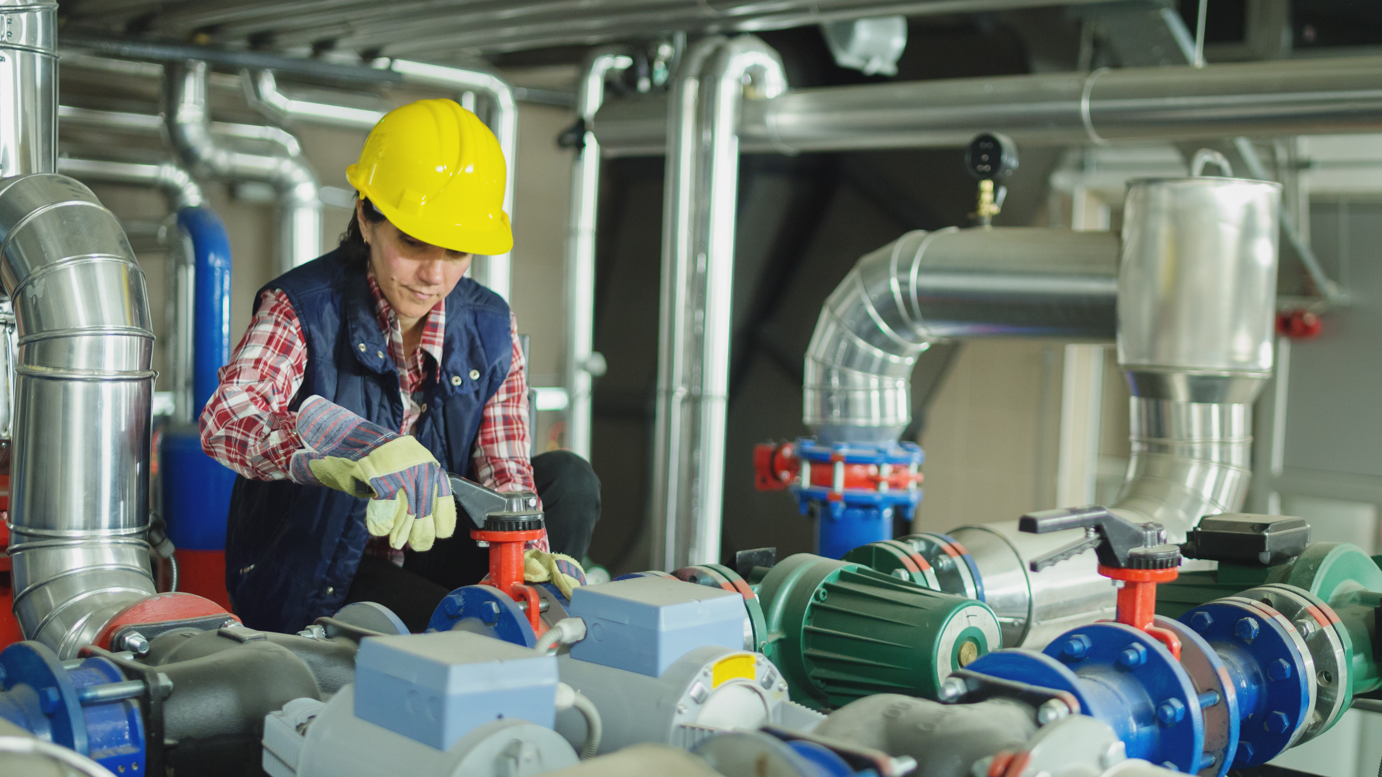
Arbeidsmarkt uitgelicht -
Regionale Techniek Bedrijvendag 2022
Vera Koning, Arbeidsmarktadviseur UWV
16 juni 2022

Slide 2
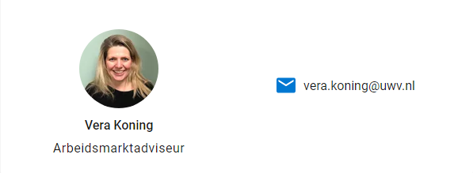
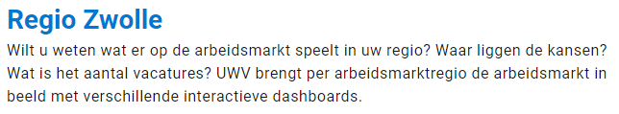
Even voorstellen..

Slide 3
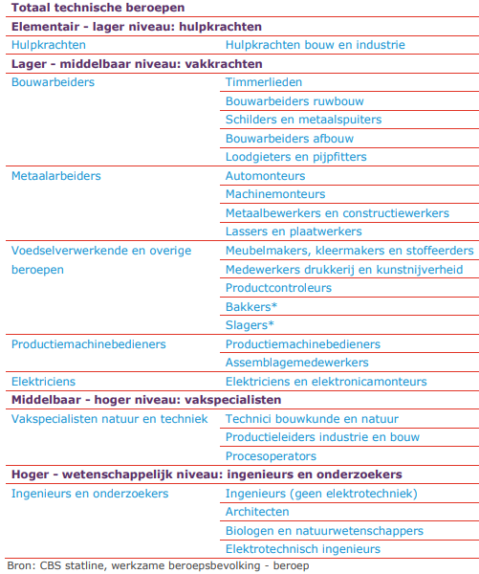
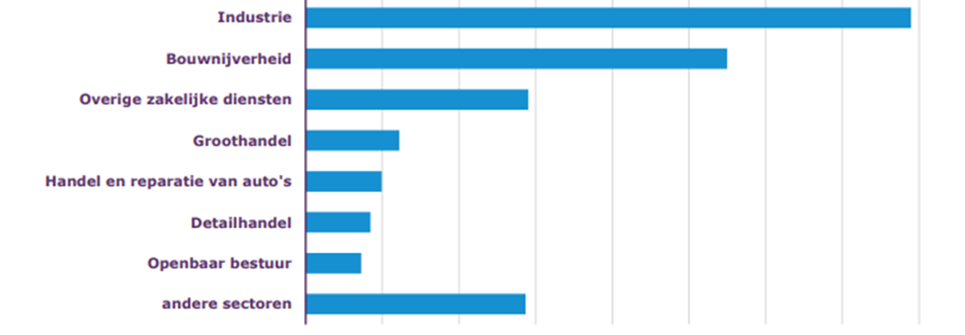
Techniek zit overal!
35%
24%
13%
5%
4,5%
3,5%
3%
13%

Slide 4
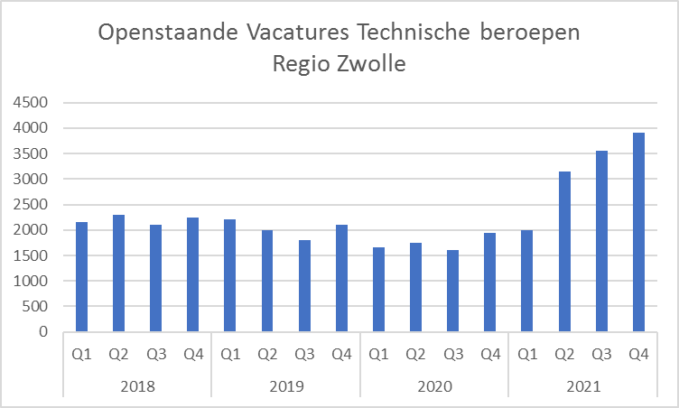
Technische vacatures flink hoger dan vóór corona

Slide 5
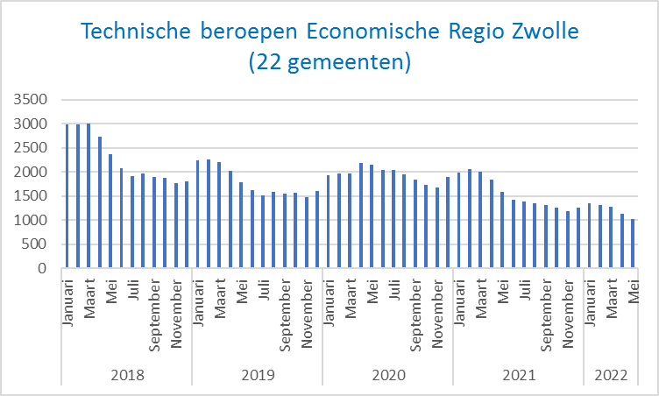
Ontwikkeling ww-rechten

Slide 6
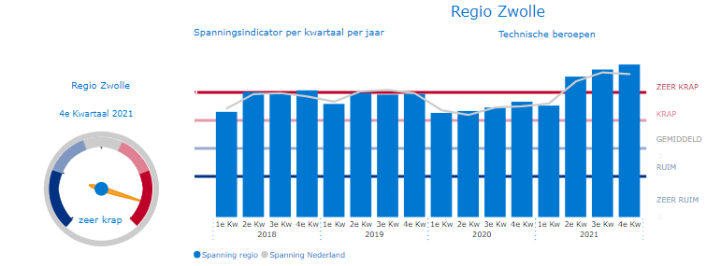
Spanning technische beroepen

Slide 7
Groepen die nog moeite hebben om werk te vinden
Mensen die:
      langdurig werkloos zijn
      een arbeidsbeperking hebben
      geen startkwalificatie hebben
      een lang, eenzijdig arbeidsverleden hebben (gehad) met weinig bijscholing
      in specifieke (krimpende) beroepen werken of hebben gewerkt, zoals administratief werk

Slide 8
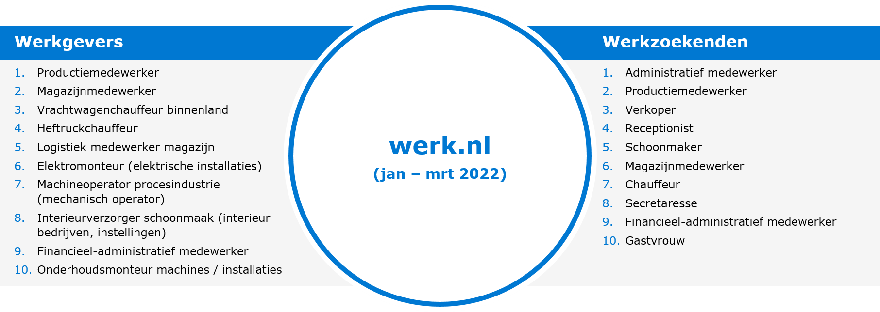
Gezochte vacatures op Werk.nl

Slide 9


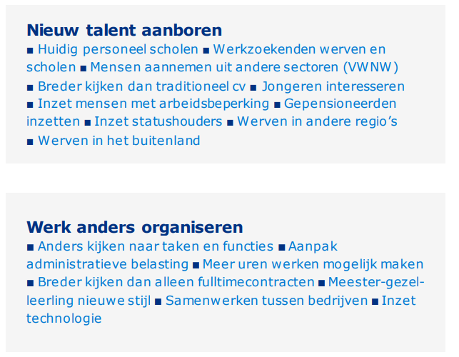
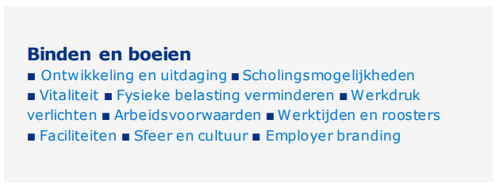
27 oplossingen voor personeelstekorten
Volledig overzicht 27 oplossingen werkgevers met tips en voorbeelden

Slide 10

Matching op basis van skills in plaats van diploma’s
Dashboard Skills

Slide 11
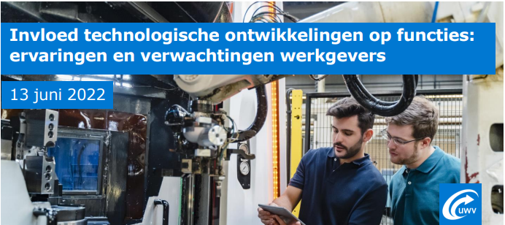
Lees meer: Invloed technologische ontwikkelingen op functies

Slide 12


Langere termijn: door conjunctuurgolven heen kijken
  Onzekerheden blijven groot en nemen mogelijk toe
  Krapte overheerst
    Veranderende functies (o.a. technologie, concurrentie, klantgedrag)
    Energietransitie Zie ook: ‘Klimaatbanen in de gebouwde omgeving’
    Vergrijzing en ontgroening
  Steeds vaker tegelijkertijd tekorten én ongezien talent

Slide 13

.
Inspiratie filmpje: Krapte op de arbeidsmarkt. Hoe helpt UWV?
Werving & Selectie van personeel.
Voor kandidaten met een afstand tot de arbeidsmarkt biedt WSP begeleiding van zowel werkgever als kandidaat gedurende het hele traject.
Mogelijkheid om jobcoaching, loonwaardemeting of een proefplaatsing in te zetten
Budget voor scholing vanuit Groei Vooruit
Bedrijfsadvies Inclusieve Arbeidsorganisatie

Slide 14

Vragen?

Slide 15
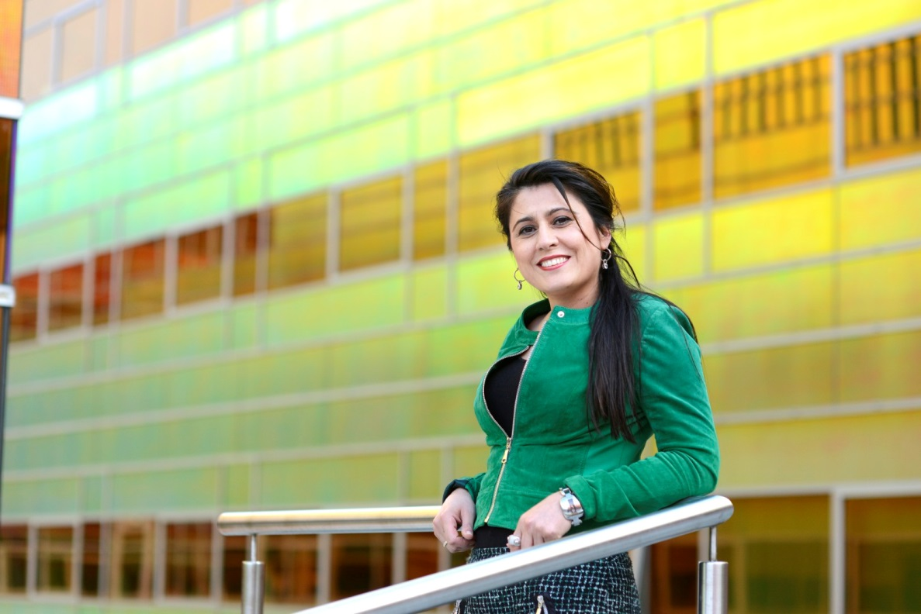

Dank voor uw aandacht!
Gebruik van afbeeldingen als achtergrond
Klik op het grijze afbeeldingsveld
Ga nu naar ‘Invoegen’ en kies ‘Afbeeldingen’.
Kies een afbeelding, klik op ‘Invoegen’ en de afbeelding wordt geplaatst.
Wil je een uitsnede maken, selecteer dan de foto door erop te klikken en gebruik de crop- functie onder ‘Opmaak’/’Bijsnijden’.
Foto’s kun je kiezen uit de Mediabank in het UWV Communicatieportaal. Deze foto’s zijn van hoge kwaliteit en hiervan is het intellectueel eigendom geregeld.
https://communicatieportaal.uwv.nl/modules/product/mediabank/default/?ItemId=3219

